Slide 1
Gospodarenje građevnim otpadom
Nastavnica: Ksenija Kralj, dipl.ing.građ.

Slide 2
Ova nastavna tema je nastala kao rezultat izrade priručnika za potrebe fakultativnog predmeta Zelena gradnja koji se izvodi u Graditeljskoj tehničkoj školi Zagreb u okviru GREENCO projekta.

Slide 3
Što je građevni otpad?
Građevni otpad je definiran kao otpad nastao prilikom:
gradnje građevina,
rekonstrukcije,
uklanjanja i održavanja postojećih građevina,
iskopa materijala, koji se ne može bez prethodne oporabe koristiti za građenje građevine zbog čijeg građenja je nastao. (NN 38/2008)

Slide 4
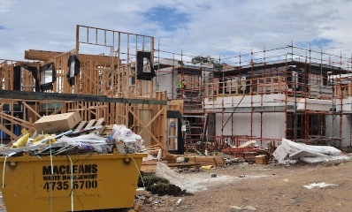
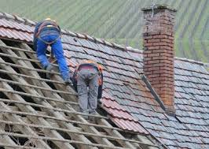
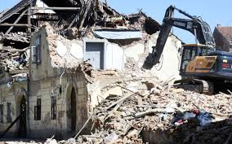
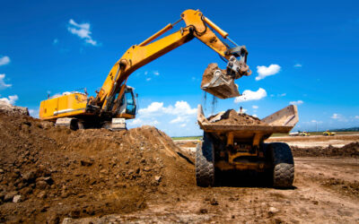
GRAĐEVNI OTPAD
OTPAD PRILIKOM GRADNJE
OTPAD PRI REKONSTRUKCIJI
OTPAD USLIJED UKLANJANJA GRAĐEVINE
OTPAD PRILIKOM ODRŽAVANJA GRAĐEVINE
OTPAD OD ISKOPANOG MATERIJALA

Slide 5
Vrste građevnog otpada
Iskop i zemljani radovi → zemlja, pijesak, šljunak i kamen
Niskogradnja → bitumen (asfalt), cementom vezani materijal, pijesak, šljunak i drobljeni kamen
Visokogradnja → ambalažni materijal (karton), polimerni otpad, drvo, metal
Rušenje ili rekonstrukcija → beton, opeka, staklo, gips, kamen, PVC, drvo te metali.

Slide 6
Gospodarenje građevnim otpadom
SORTIRANJE
OPORABA
ODLAGANJE

Slide 7
Gospodarenje građevnim otpadom
SORTIRANJE započinje na gradilištu - građevinski čelik, beton, drvo, lim, plastika, stara opeka, staklo, gips-kartonske ploče
OPORABA predstavlja korištenje otpada kao sirovinu za nove materijale ili kao energent
RECIKLIRANJE kao dio oporabe, predstavlja ponovnu upotrebu materijala da bi se dobila sirovina ali ne i energent

Slide 8
Gospodarenje građevnim otpadom
Svaki proizvod nastao oporabom otpadnog građevinskog materijala mora posjedovati Izjavu o svojstvima.
ZBRINJAVANJE (ODLAGANJE) građevnog otpada kojega nije moguće oporabiti podrazumijeva njegovo odlaganje na za to predviđenim odlagalištima koja mogu biti na površini ili podzemna.

Slide 9
Gospodarenje građevnim otpadom
Oporaba građevnog otpada u ekološkom pogledu ima nekoliko koristi:
Smanjuje se količina trajno deponiranog otpada
Smanjuje se potreba za upotrebom neobnovljivih izvora (npr. kamen i glina)
Smanjuje se emisija CO₂ u okoliš što je čest problem pri proizvodnji nekih materijala kao npr. cementa

Slide 10
Primjeri oporabe građevinskog otpada
METALI → metali
PLASTIKA → granule za proizvodnju plastike
DRVO → drvene ploče
STAKLO → staklo
OPEKA, ASFALT, BETON → agregat za proizvodnju betona
materijal za nasipavanje
GIPS-KARTONSKE PLOČE → gips-kartonske ploče

Slide 11
Udio građevnog otpada u ukupnom otpadu
U Europskoj uniji 37,5 % ukupnog otpada čini građevni otpad, dok je u Republici Hrvatskoj taj udio nešto manji i iznosi 23,8 %. (Ministarstvo zaštite okoliša i zelene tranzicije, 2024)

Slide 12
Udio građevnog otpada u ukupnom otpadu
OBRAĐENI OTPAD U RH U 2022.
Zemlja, kamen i otpad od jaružanja | 50,3 %
Otpadni metali | 19,0 %
Beton, cigla, crijep, pločice, keramika | 11,5 %
Ostali građevni otpad i otpad od rušenja | 9,6 %
Mješavine bitumena, ugljeni katran | 8,1 %
Ostali otpad | 1,5 %

Slide 13
Grupiranje i kategorizacija otpada
U Katalogu otpada, građevni otpad se nalazi u grupi 17 koja je podijeljena u 9 podgrupa. (Pravilnik o gospodarenju otpadom (NN 106/22))
Svaka podgrupa dalje definira vrstu i svojstva otpada.

Slide 14
Grupiranje i kategorizacija otpada
17 | GRAĐEVINSKI OTPAD I OTPAD OD RUŠENJA OBJEKATA (UKLJUČUJUĆI ISKOPANU ZEMLJU S ONEČIŠĆENIH LOKACIJA)
17 01 | beton, cigle, crijep/pločice i keramika
17 02 | drvo, staklo i plastika
17 03 | mješavine bitumena, ugljeni katran i proizvodi koji sadrže katran
17 04 | metali (uključujući njihove legure)
17 05 | zemlja (uključujući iskopanu zemlju s onečišćenih lokacija), kamenje i otpad od jaružanja
17 06 | izolacijski materijali i građevinski materijali koji sadrži azbest
17 08 | građevinski materijal na bazi gipsa
17 09 | ostali građevinski otpad i otpad od rušenja objekata

Slide 15
Grupiranje i kategorizacija otpada
INERTNI OTPAD - otpad koji ne reagira fizikalno, biološki ili kemijski tijekom vremena ili u kontaktu s drugim tvarima, ne otapa se, ne gori, ne zagađuje okoliš kemijskim reakcijama i ne utječe na zdravlje ljudi (beton, opeka, kamen, pločice…)

Slide 16
Grupiranje i kategorizacija otpada
OPASNI GRAĐEVINSKI OTPAD - otpad koji može utjecati na zdravlje ljudi i onečišćenje okoliša (onečišćeno tlo, jaružni mulj, materijali i tvari koje mogu sadržavati ljepila, brtvila i mastiks, katran, azbest, drvo obrađeno fungicidima i pesticidima, premazi od halogenih usporivača gorenja, rasvjetni elementi od žive, sustavi s CFC-ima (klorofluorougljicima), spremnici za opasne tvari…)

Slide 17
Pitanja za ponavljanje
Koje vrste otpada se smatraju građevnim otpadom?
Što je oporaba?
Kakav je to inertni otpad?
U kojoj grupi u Katalogu otpada se nalazi građevni otpad?
Objasni što znači gospodarenje otpadom!
Koje su prednosti oporabe otpada?
Kako se može reciklirati opeka?

